Slide 1
Ordenamiento burbuja
Instructor:Marco Antonio Amado Ramos
https://www.linkedin.com/in/marcoamado

Slide 2
Ordenar
Por ordenar se entiende el proceso de reorganizar un conjunto de objetos en cada cierta secuencia de acuerdo a un criterio específico.
Hay diferentes técnicas de ordenamiento, en nuestro caso es el de burbuja.
El algoritmo de burbujas consiste en evaluar cada elemento por los demás.
Para ello, se requiere un índice que recorre el arreglo desde la primera posición hasta la penúltima(I).
Adicionalmente se requiere un índice que recorre el arreglo desde la siguiente posicion del primer indice hasta la ultima posicion del arreglo(J)

Slide 3
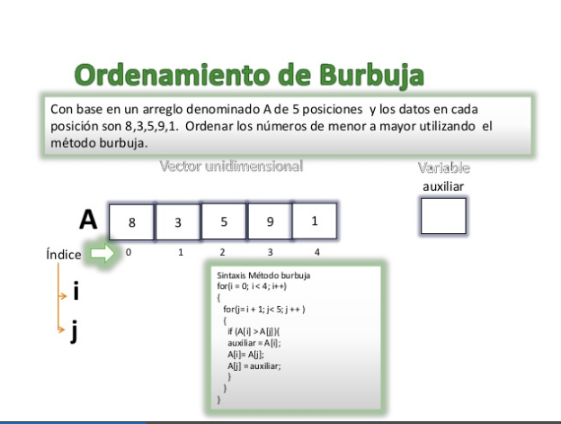

Slide 4
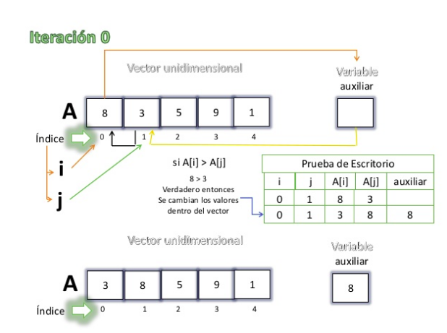

Slide 5
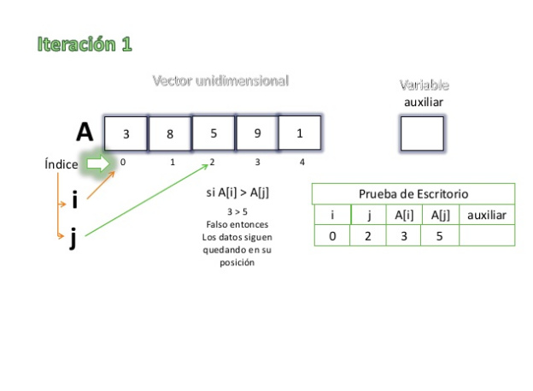

Slide 6
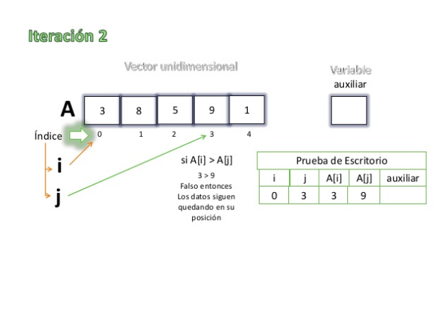

Slide 7
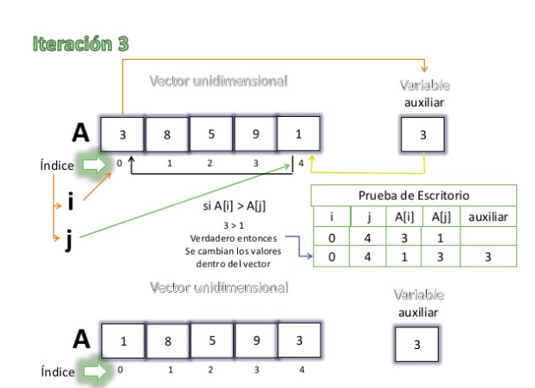

Slide 8
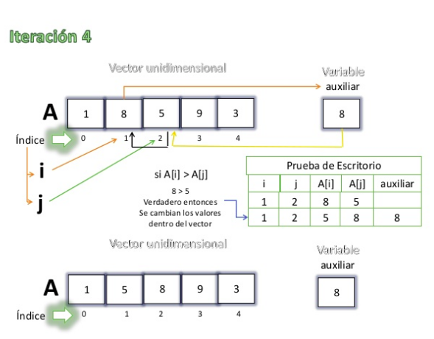

Slide 9
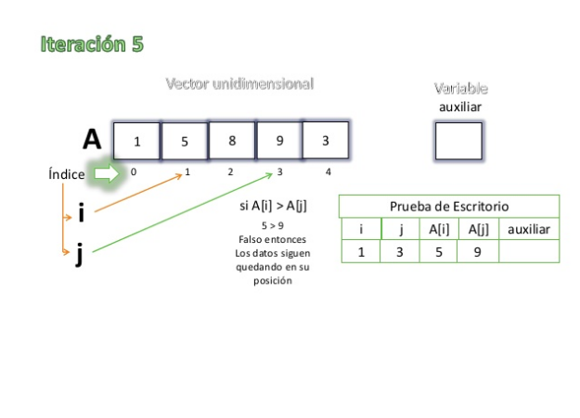

Slide 10
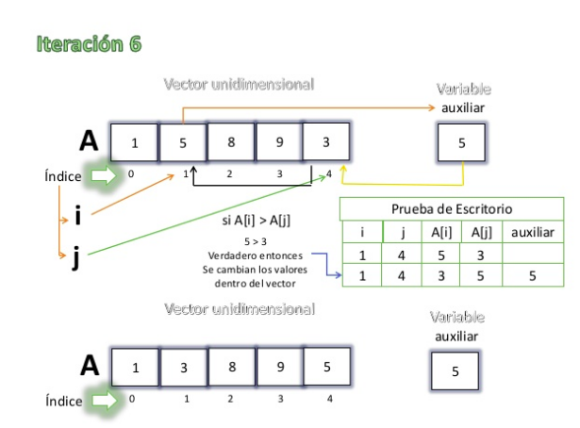

Slide 11
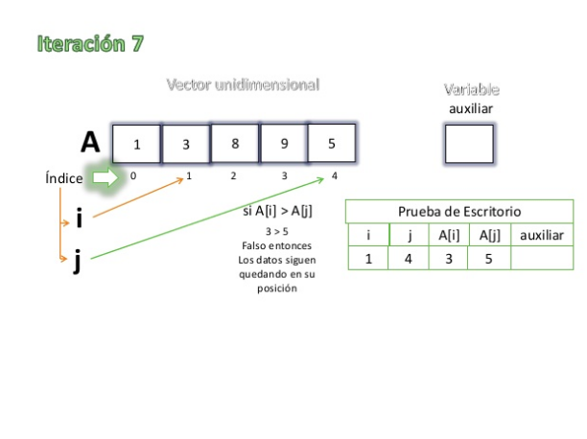

Slide 12
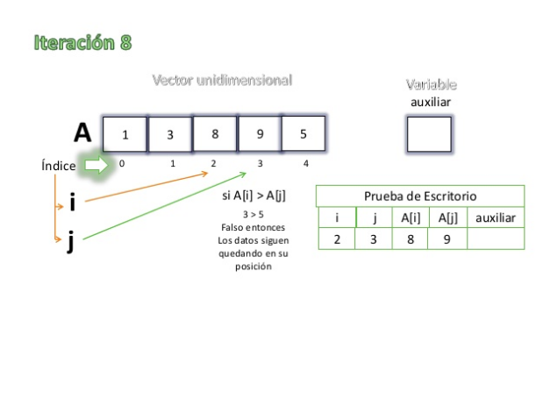

Slide 13
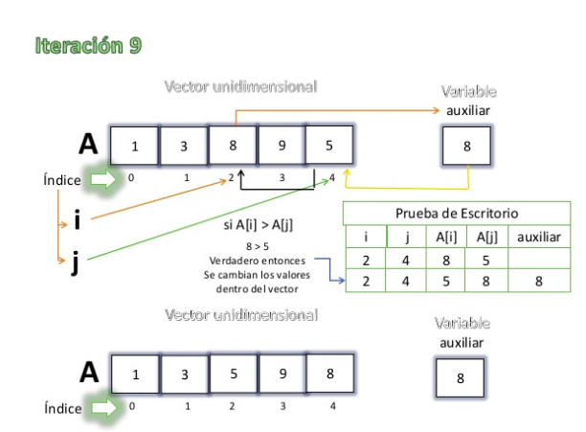

Slide 14


